Slide 1
Федеральное государственное бюджетное научное учреждение
«Федеральный научный центр «Всероссийский научно-исследовательский институт
масличных культур имени В. С. Пустовойта»
Агротехнологии высоких
урожаев подсолнечника
Заведующий лабораторией агротехники
Бушнев А.С.

Slide 2
Посевные площади и валовой сбор
масличных культур в РФ
Культура | 2005 г. |  | 2015 г. |  | 2018 г. |  | Темп прироста 2018 г. в % к 2005 г.
 | площадь, тыс. га | валовой сбор, тыс. т | площадь, тыс. га | валовой сбор, тыс. т | площадь, тыс. га | валовой сбор*, тыс. т | площадь | валовой сбор
Масличные всего | 6 660 | 7 530 | 11 389 | 13 837 | 13 884 | 19 433 | 208 | 258
Подсолнечник | 5 546 | 6 441 | 6 981 | 9 280 | 8 158 | 12 601 | 147 | 196
Соя | 720 | 689 | 2 021 | 2 708 | 2 919 | 3 927 | 405 | 570
Рапс (озимый и яровой) | 244 | 303 | 1 038 | 1 012 | 1 575 | 1 980 | 646 | 654
Лен масличный | 31 | 27 | 633 | 516 | 744 | 632 | в 24 раза | в 23 раза
Прочие культуры | 119 | 71 | 716 | 321 | 488 | 293 | 410 | 412
* - МСХ РФ, оценка ВНИИМК (в бункерном весе)
2

Slide 3
Фактические площади посева масличных культур и перспективы увеличения производства масличного сырья за счет реализации интенсивных факторов производства и возможностей реализации резервов посевных площадей в Российской Федерации
Культура | Площадь, тыс. га 2018 г. (4 сх) | Проект до 2025 г.
 |  | площадь, тыс. га | урожай-ность, т/га | валовой сбор, тыс. т
Масличные культуры (всего) | 13 884 | 20 655 | 1,86 | 38 364
Подсолнечник | 8 106 | 9 400 | 1,95 | 18 330
Соя | 2 934 | 4 984 | 1,90 | 9 456
Рапс (озимый и яровой) | 1 582 | 3 823 | 1,81 | 6 914
Лен | 744 | 1 768 | 1,50 | 2 644
Рыжик | 80 | 200 | 1,50 | 300
Прочие | 438 | 480 | 1,50 | 720
3

Slide 4
Количество сортов и гибридов масличных культур в государственном реестре селекционных достижений, допущенных к использованию в 2019 г.
Сорт, гибрид |  | ВНИИМК | Россия | Иностранные | Итого | ВСЕГО
Подсолнечник | сорта | 40 | 52 | 0 | 92 | 684
 | гибриды | 57 | 127 | 408 | 592
Соя |  | 22 | 140 | 83 | 245 | 245
Рапс озимый |  | 7 | 8 | 98 | 113 | 195
Рапс яровой |  | 15 | 49 | 18 | 82
Сурепица яровая, озимая |  | 10 | 16 | 3 | 29 | 29
Горчица яровая, озимая |  | 13 | 8 | 0 | 21 | 40
Горчица белая |  | 4 | 8 | 5 | 17
Горчица черная |  | 1 | 1 | 0 | 2
Рыжик яровой, озимый |  | 5 | 14 | 1 | 20 | 20
Лён масличный |  | 16 | 14 | 11 | 41 | 41
ИТОГО: |  | 190 | 437 | 627 | 1254 | 1254
4

Slide 5
Районированные для Западно-Сибирского ФО отечественные сорта/гибриды масличных культур селекции ВНИИМК
подсолнечник
Авангард, Лакомка, Бузулук, Реванш, Спринт, Донской 22, Горфилд, Иртыш, Варяг, Успех, Сибирский 12 на стадии регистрации: Казачий, Белочка, ВНИИМК 100, Сибирский 91, Сибирский 97
лен масличный
Август, Бирюза, Даник, Исилькульский, Легур, РФН, Северный, Сокол
рапс
55 Регион, Гранит, Купол, Радикал, Русич, Старт, Юбилейный, Ярвэлон
горчица белая
Колла, Радуга, Руслана, Фея
горчица чёрная
Ниагара
горчица сарептская
Валента, Горлинка, Донская 8, Золушка, Лера, Люкс, Ника, Ракета, Росинка, Славянка, Юнона
сурепица яровая
Золотистая, Искра, Лучистая, Новинка, Победа, Янтарная
В перспективе
Рапс озимый, соя
5

Slide 6
Сорта и гибриды подсолнечника селекции ВНИИМК для условий Алтайского края
Подсолнечник | Сорта и гибриды
ГИБРИДЫ ПРОСТЫЕ ВЫСОКОМАСЛИЧНЫЕ | Реванш*, Спринт*, Донской 22*, Горфилд*
ГИБРИДЫ ТРЕХЛИНЕЙНЫЕ | Авангард
СОРТА ПОПУЛЯЦИИ КРУПНОПЛОДНЫЕ | Лакомка, Белочка
СОРТА ПОПУЛЯЦИИ ВЫСОКОМАСЛИЧНЫЕ | ВНИИМК 100, Бузулук, Казачий*, Иртыш**, Варяг**
*Гибриды и сорта Донского филиала ФГБНУ ФНЦ ВНИИМК
**Гибриды и сорта Сибирского филиала ФГБНУ ФНЦ ВНИИМК
6

Slide 7
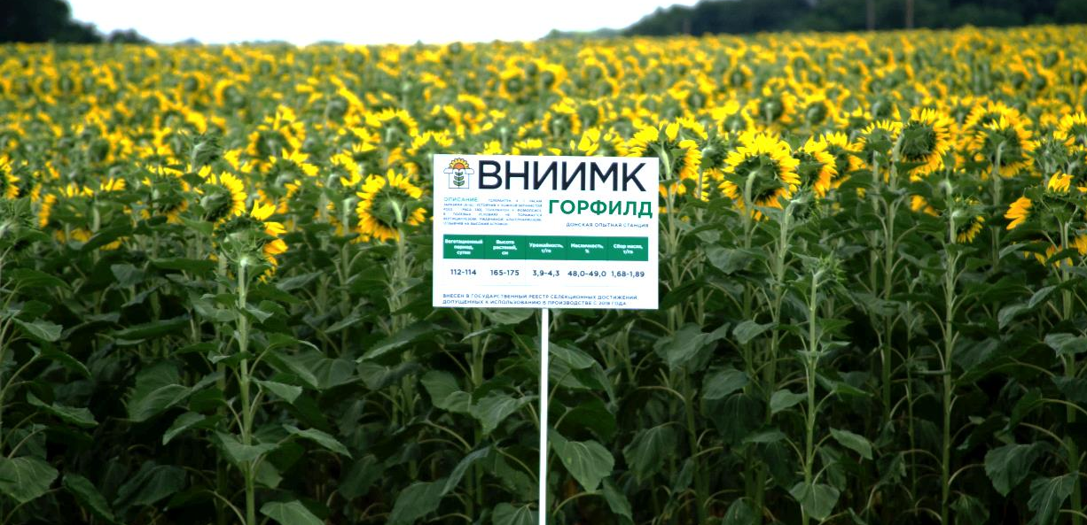
Гибрид подсолнечника селекции ВНИИМК с продуктивностью до 5 т/га
7

Slide 8
Скороспелый кондитерский сорт Белочка
8

Slide 9
Комплекс факторов интенсивного характера, направленных на повышение урожайности подсолнечника
УРОЖАЙНОСТЬ
Сорт / гибрид
Технология
Общий уровень
сельскохозяйственного производства (продуктивность севооборота)
9

Slide 10
Экономическая эффективность возделывания подсолнечника, сои и рапса (озимого)
в сельскохозяйственных организациях Краснодарского края (2013-2017 гг.)
Показатель | Рапс | Соя | Подсолнечник
Урожайность, т/га | 2,49 | 1,98 | 2,63
Затраты на 1 га, руб. | 26 936 | 26 907 | 30 643
Себестоимость 1 т руб. | 10 833 | 13 570 | 11 651
Цена реализации, руб./т | 13 911 | 21 167 | 19 829
Чистый доход на 1 га, руб. | 7 654 | 15 065 | 21 506
Рентабельность, % | 28 | 56 | 70
10

Slide 11
Особенности биологии подсолнечника
На формирование 1 т семян в среднем расходуется 50-60 кг азота, 20-25 кг фосфора, 100-120 кг калия
Мощная корневая система, проникающая на глубину до 200-300 см
На образование 1 т семян расходуется
1400-1800 т воды
Закладка генеративных органов (цветочные бугорки) происходит в фазу 2-3 пары настоящих листьев
После бутонизации подсолнечник поглощает влагу из слоя 100-150 см и ниже
Накопление масла в семенах прекращается на 35-40-й день после цветения
Потребление влаги подсолнечником:
Всходы – образование корзинки 19,1 %
Образование корзинки – цветение 42,6 %
Цветение – созревание 38,3 %
11

Slide 12
Биологические особенности культуры
определяют технологию возделывания подсолнечника
Для получения запланированного урожая подсолнечника необходимо:
Элемент | Урожайность
 | 1 т/га | 3 т/га | 4 т/га
Продуктивная влага, т | 1400-1800 | 4200-5400 | 5600-7200
Азот, кг | 50-60 | 150-180 | 200-240
Фосфор, кг | 20-25 | 60-75 | 80-100
Калий, кг | 100-120 | 300-360 | 400-480
12

Slide 13
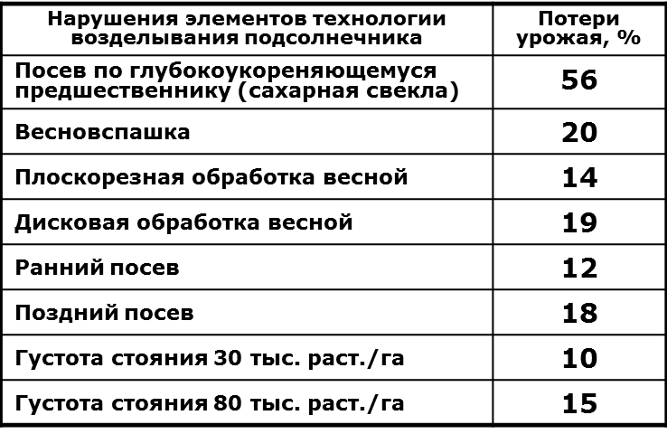
Контролируемые причины снижения урожая подсолнечника
1. Несоблюдение сроков возврата
2. Нарушения в системах основной
и допосевной обработок почвы
3. Сверхранние или сверхпоздние сроки сева
4. Возделывание без применения удобрения
5. Чрезмерное загущение или изреживание
посевов
6. Нарушения в технологии в период ухода
за посевами
7. Нарушения в системе защиты растений
от сорняков, вредителей и болезней
8. Несоблюдение сроков уборки урожая
и послеуборочной доработки семян
9. Вредители, болезни и заразиха
Любое нарушение в технологии возделывания может привести
к недобору урожая и ухудшению его качества.
13

Slide 14
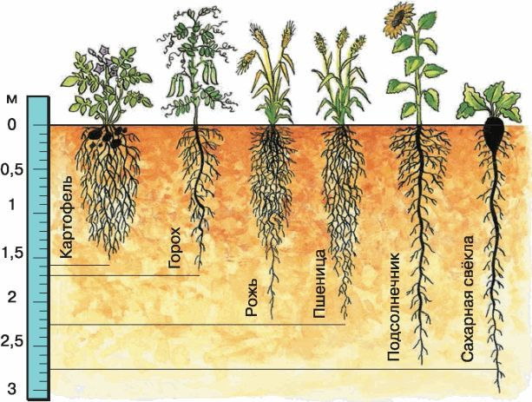
Размещение в севообороте
Предшественник
лучший | допустимый | недопустимый
Колосовые,
кукуруза на силос
Кукуруза на зерно
Подсолнечник, горох, соя, рапс,
сахарная свёкла, многолетние травы,
суданская трава
Подсолнечник не рекомендуется высевать после культур
с глубокой корневой системой
Снижение урожая от 15 %!
14

Slide 15
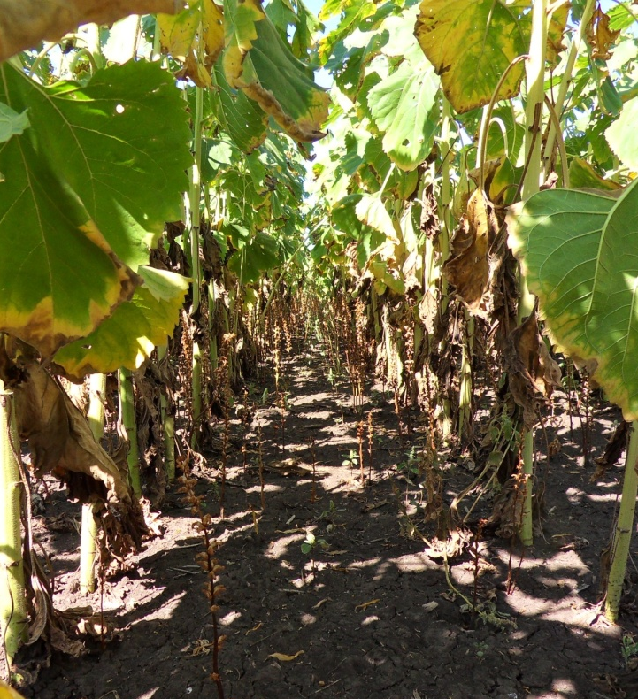
Размещение в севообороте
Срок возврата, лет | Урожайность семян, ц/га | Снижение урожайности, % | Недополученный чистый доход, руб./га (в ценах января 2018 г.)
 |  |  | масличный | кондитерский
8 | 31,2 | 0 | - | -
6* | 27,6 | 11,5 | 6300 | 13680
4* | 24,8 | 20,5 | 11200 | 24320
2* | 23,2 | 25,6 | 14000 | 30400
*- однократный возврат подсолнечника на прежнее место
Несоблюдение сроков возврата от рекомендованных 8-10 лет до 4-5 лет вызывает снижение урожая до 15-20 %, возрастает поражение растений болезнями (ложная мучнистая роса, белая и серая гниль и др.) и заразихой
15

Slide 16
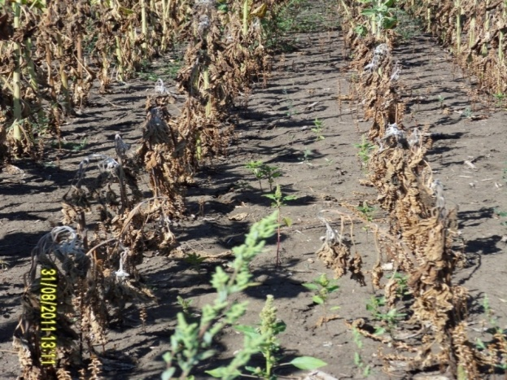
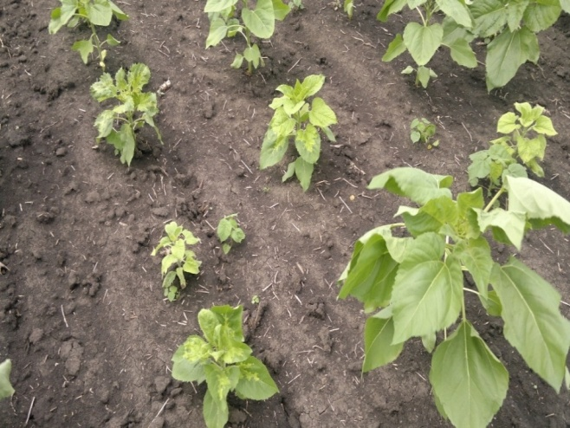
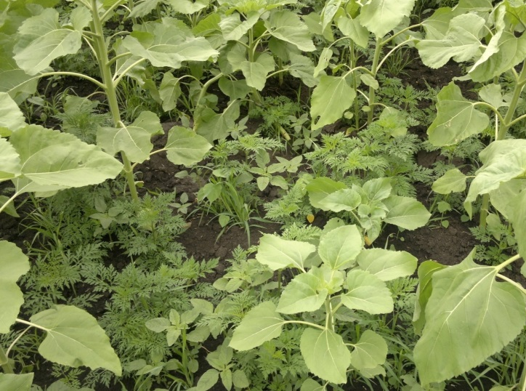
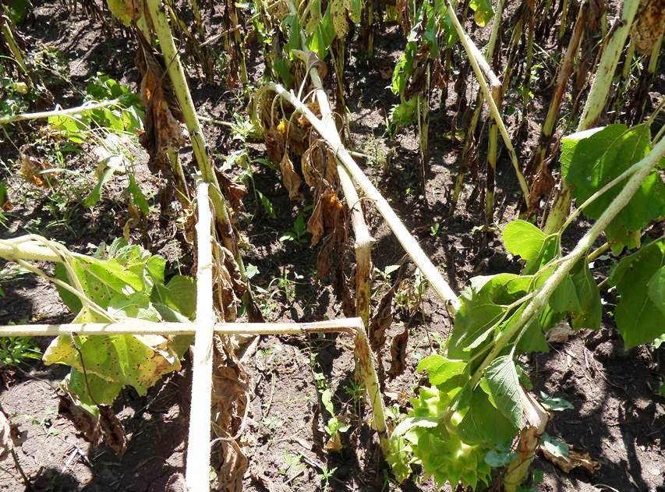
Последствия нарушения севооборота
Заразиха
Ложная мучнистая роса
Сорняки
Комплекс болезней
Потери урожайности могут составлять более 15–20 %.
16

Slide 17
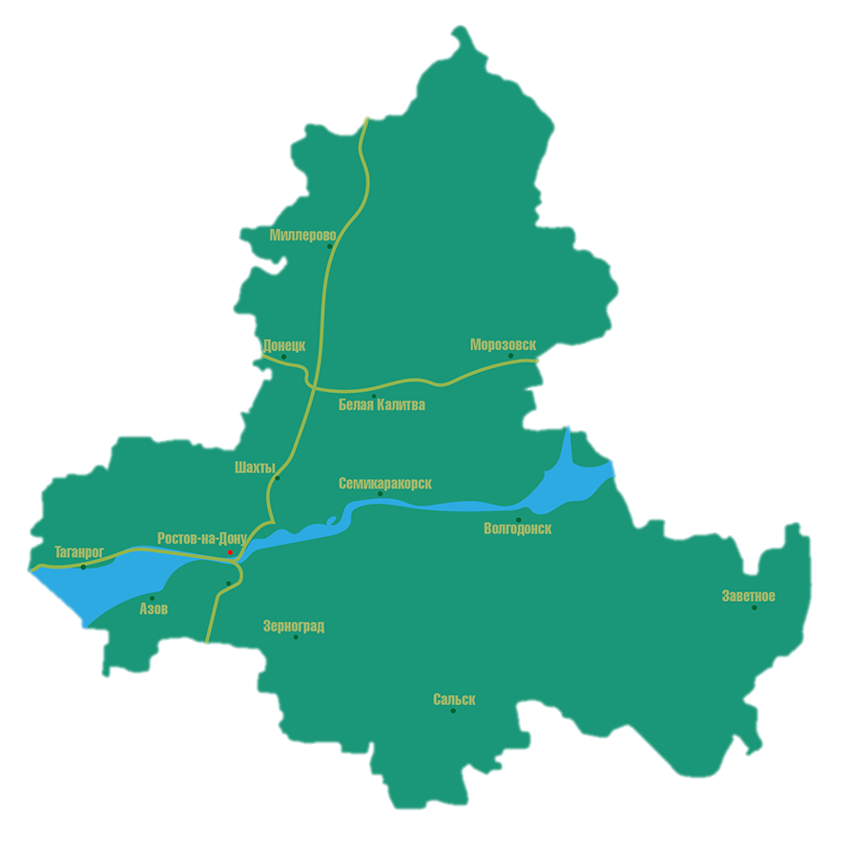
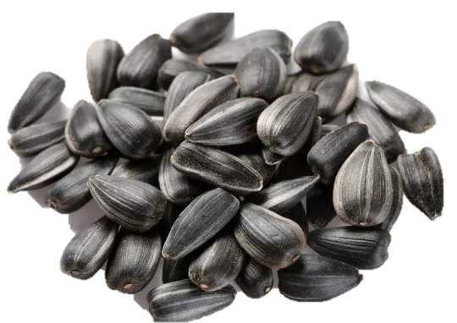
Негативный опыт увеличения посевных площадей под подсолнечником в Ростовской области
Посевная площадь под подсолнечником
в 2003-2010 гг. превышала 1 млн га,
при урожайности 1,1 т/га, более половины площадей были поражены заразихой
После принятия закона о сроке возврата подсолнечника на прежнее место площади подсолнечника сократились.
В последние два года, не нарушая научного севооборота
(порядка 700 тыс. га), урожайность культуры возросла
практически в 2 раза - до 2,05 т/га.
Соблюдение научно обоснованных требований размещения подсолнечника позволило повысить урожайность озимых зерновых на 10 %.
Снизилось распространение
и вредоносность заразихи
17

Slide 18
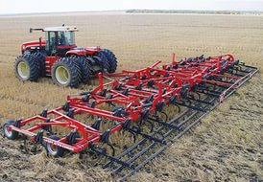
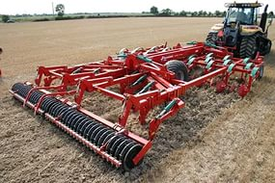
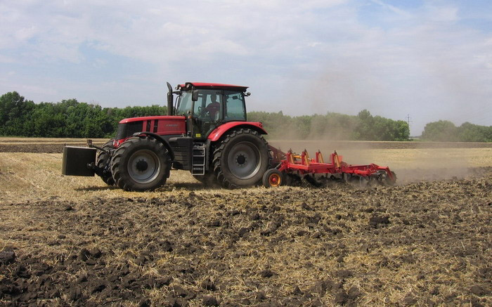
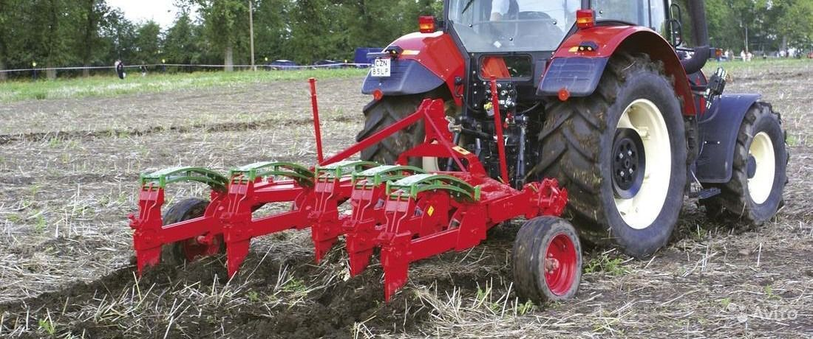
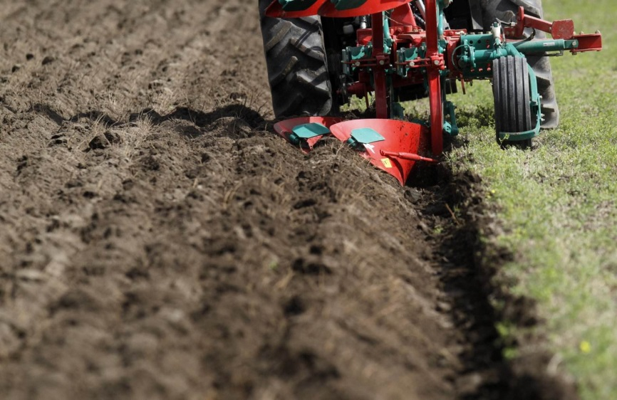
Основная обработка почвы осенью
Качественная подготовка зяби обеспечит прибавку урожая 15–20 %.
18

Slide 19
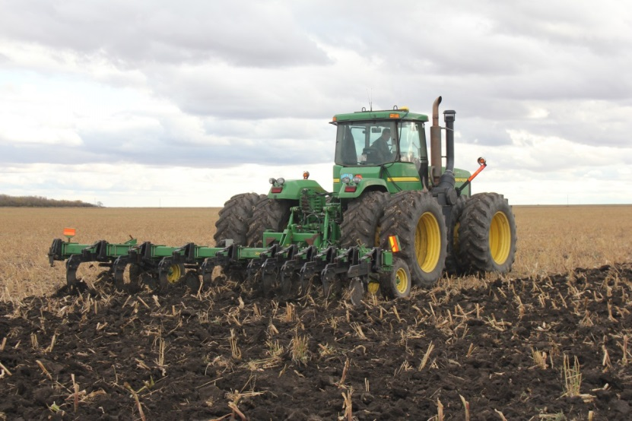
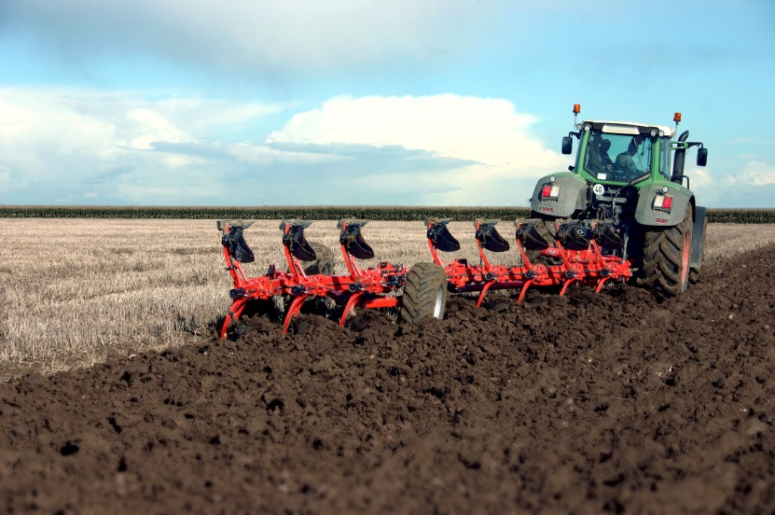
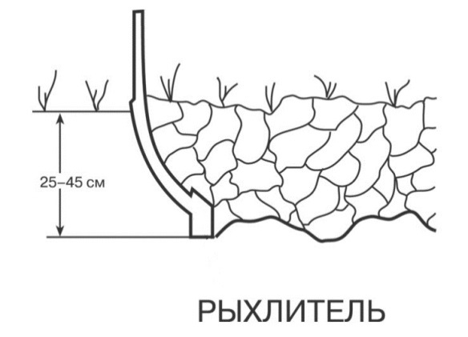
Урожайность подсолнечника при различной глубине основной обработки почвы
Глубина вспашки, см | Урожайность семян, ц/га
30-32 | 30,8
20-22 | 30,5
12-14 | 30,5
32-35* | 29,8
* глубокое рыхление без оборота пласта
Нарушения в системах основной и допосевной обработок почвы
снижают урожаи на 15-20%
19

Slide 20
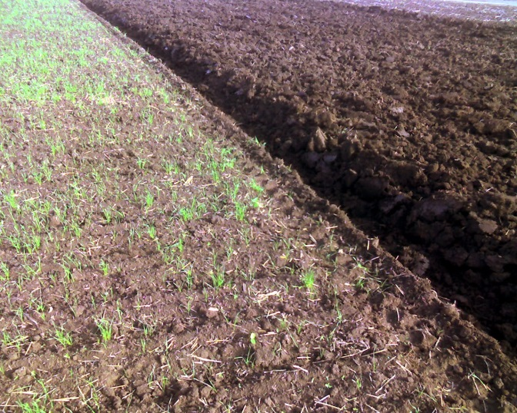
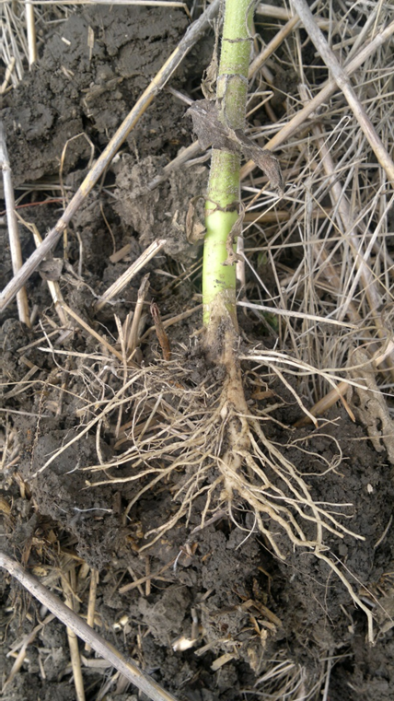
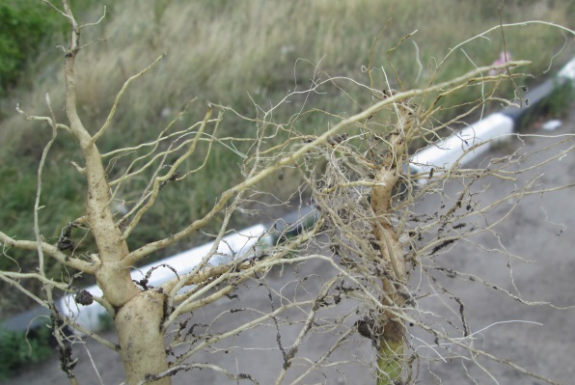
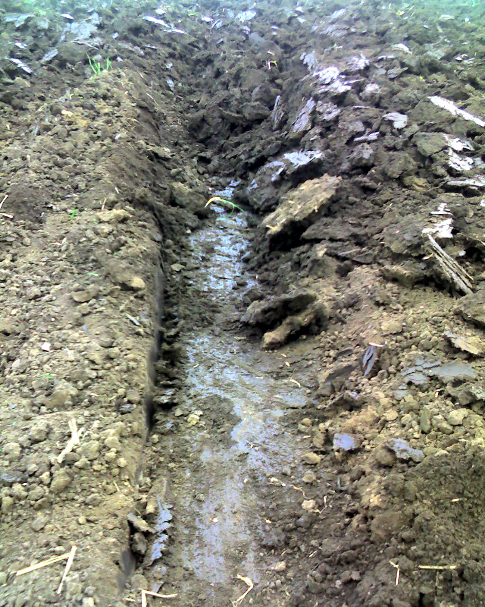
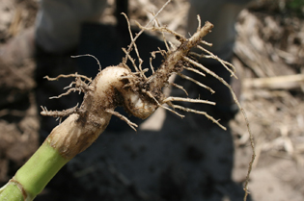
Ошибки в системе основной обработки почвы
Уплотнение почвы приводит к деформации главного корня
Снижение урожая на 15-20 %
20

Slide 21
Требования к предпосевной подготовке почвы
под подсолнечник
Требования к качеству весенней культивации пашни
Предпосевная культивация на глубину 6-8 см
Отклонение от заданной глубины, см | ±2
Степень подрезания сорняков, % | 100
Гребнистость, см, не более | 3–4
Качество рыхления (количество комков диаметром более 5 см), шт./м², не более | 3–5
Допосевная обработка почвы
с минимальным количеством проходов техники
21
6

Slide 22
Особенности предпосевной обработки почвы под подсолнечник
Состояние зяби весной | Выравнивание, рыхление | Культивация
 |  | ранняя на 8-10 см | предпосевная на 6-8 см
Рыхлая, выровненная | − | − | +
Рыхлая, невыровненная | + | − | +
Глыбистая, заплывшая, заросшая сорняками | + | + | +
Обработанная плоскорезом | + | + | +
Возможно применение гербицидов (глифосат) за 2-5 дней до посева культуры.
Безгербицидная технология предусматривает тщательную борьбу с сорной растительностью механическими приемами.
22

Slide 23
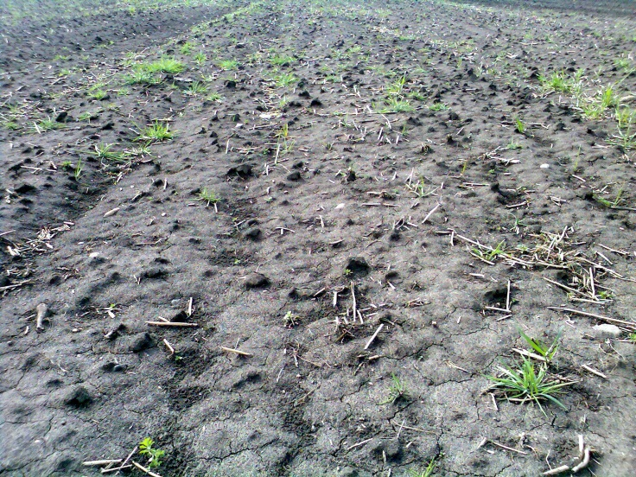
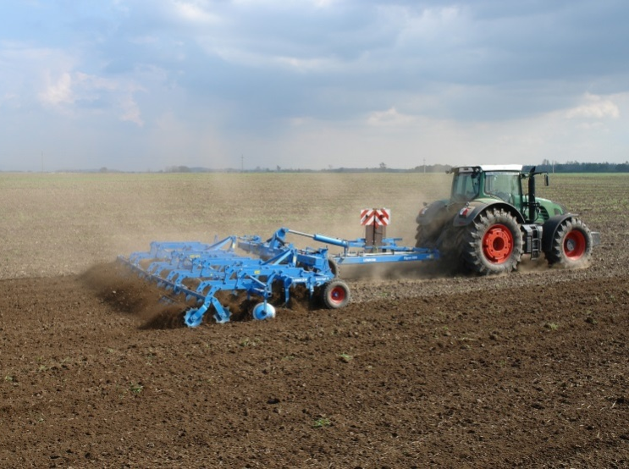
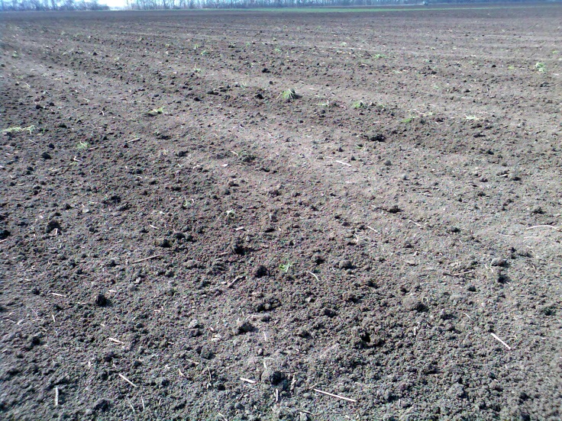
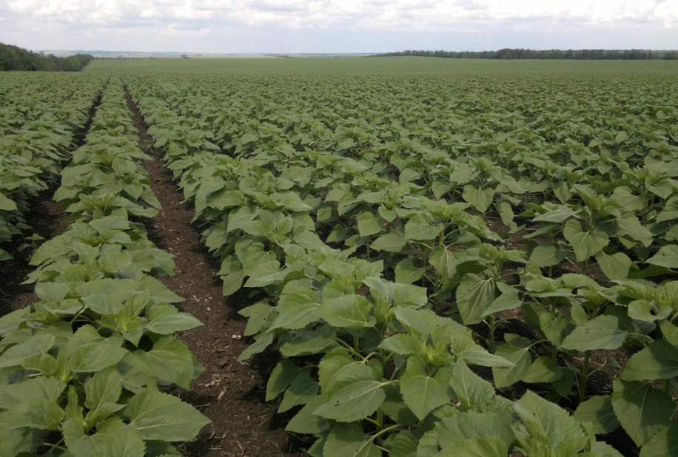
Подготовка почвы в предпосевной период
ПН+КПС
Качественные всходы !
23

Slide 24
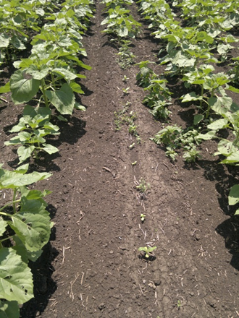
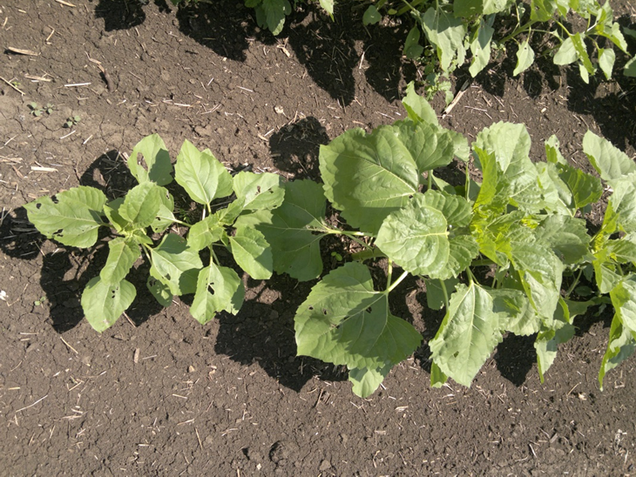
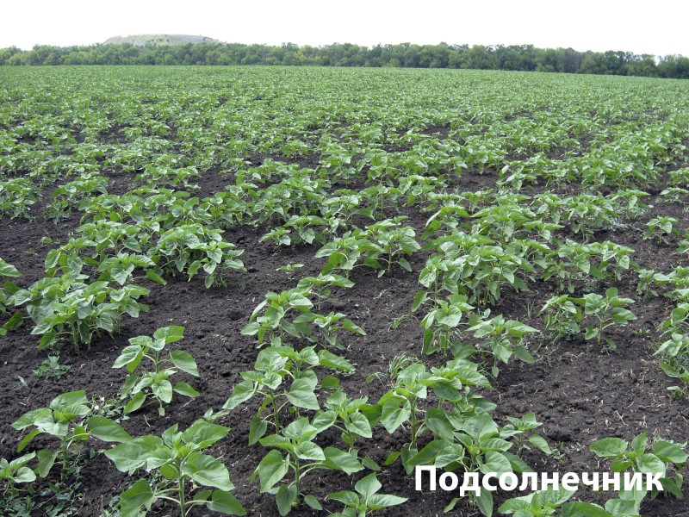
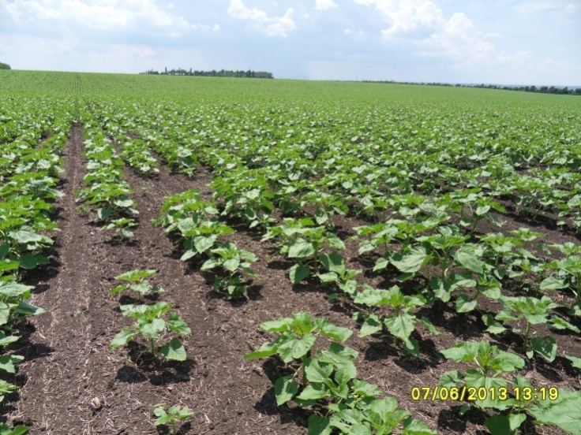
Качество подготовки почвы в предпосевной период
Некачественные всходы
24

Slide 25
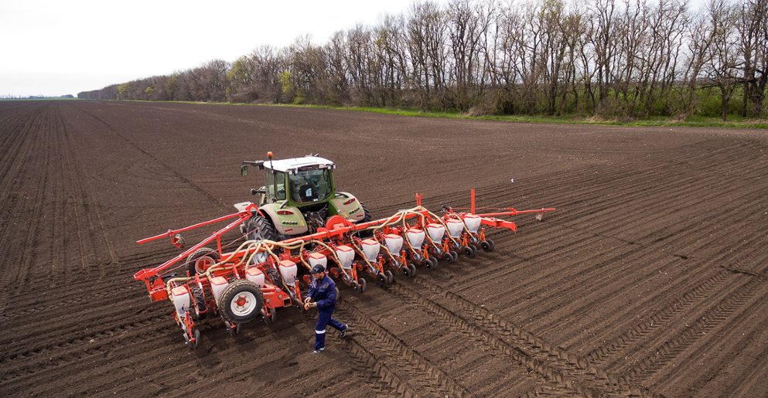
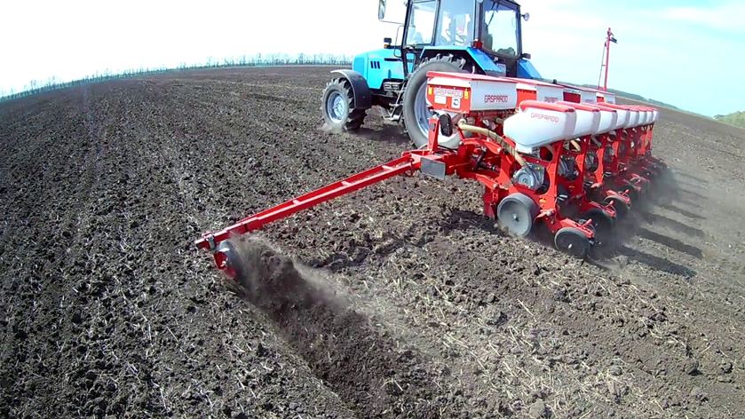
Сроки сева подсолнечника
Оптимальный срок сева определяется прогреванием почвы на глубине заделки семян (6-8 см) от 10 до 14 ⁰С.
При сильной засоренности полей сорняками целесообразно оттянуть сроки сева.
Посев подсолнечника в хозяйстве должен быть проведен в сжатые сроки.
Для посева использовать высококачественные, очищенные и протравленные семена.
Посев осуществлять сеялками точного высева.
Поздние сроки посева приводят к существенному снижению урожая подсолнечника и его качества.
Густота стояния растений зависит от обеспеченности почв влагой
25

Slide 26
Рекомендуемые сроки сева подсолнечника
Требования к качеству посева подсолнечника
Отклонение от заданной нормы высева семян, %, не более | ±10
Отклонение от заданной глубины заделки семян, см, не более | ±1–2
Отклонение ширины основных междурядий, см, не более | ±2
Отклонение ширины стыковых междурядий, см, не более | ±5
Посев в ранние сроки при прогревании почвы на глубине заделки семян
от 10 до 14 ⁰С
26
6

Slide 27
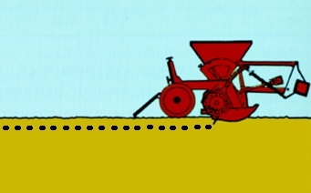
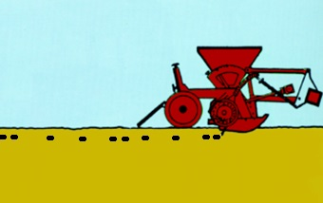
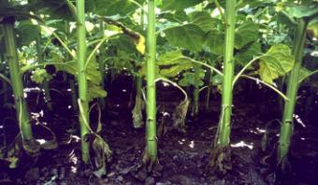
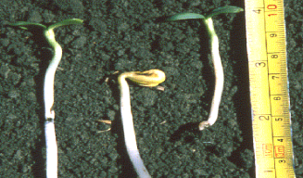
Посев подсолнечника
Глубина посева
4–6 см
Точный высев,
скорость 6-7 км/час
Неравномерный высев,
скорость >6-7 км/час
Увеличение скорости посева приводят к существенному снижению урожайности подсолнечника.
Густота стояния растений дифференцируется в зависимости от сорта,
почвенно-климатических условий, наличия запасов влаги и т.д.
27

Slide 28
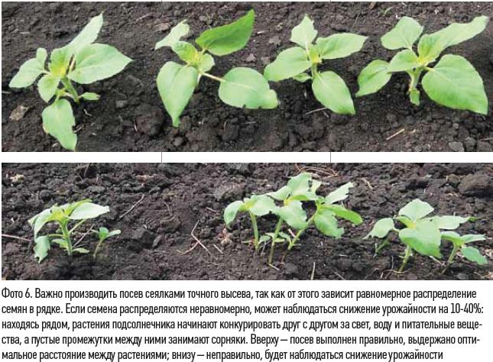
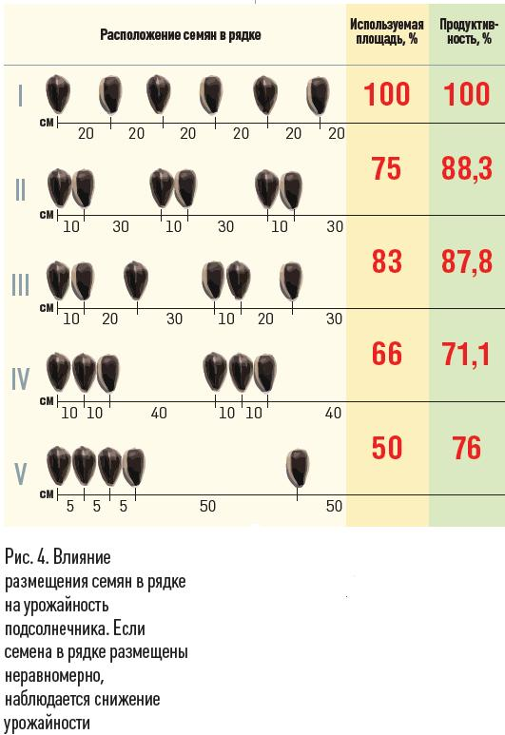
Посев подсолнечника
Расположение семян в рядке | Исполь-зуемая площадь, % | Продук-тивность, %
Нормальный посев
Семена распределены неравномерно
Если семена распределяются неравномерно в рядке, может наблюдаться снижение урожайности на 10-40 %
28

Slide 29
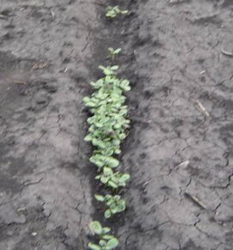
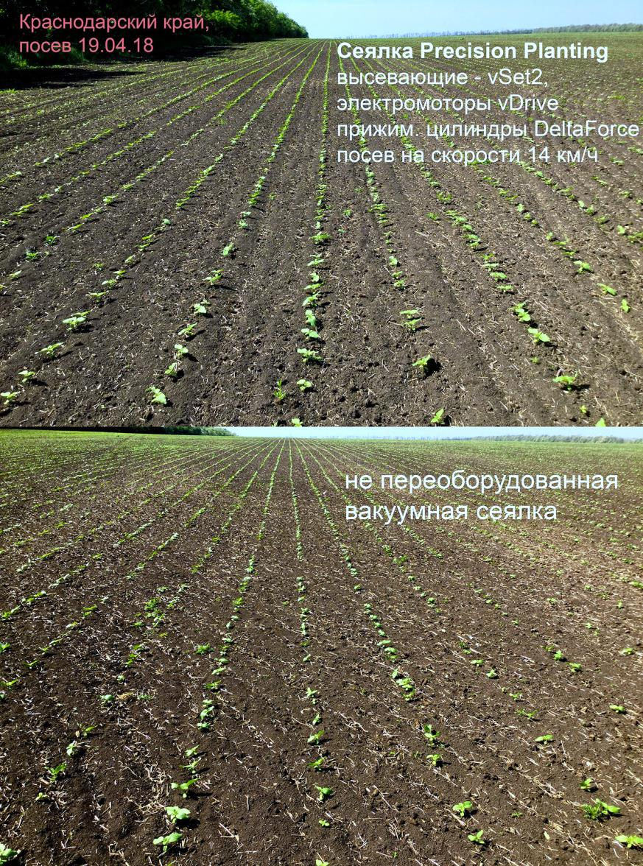
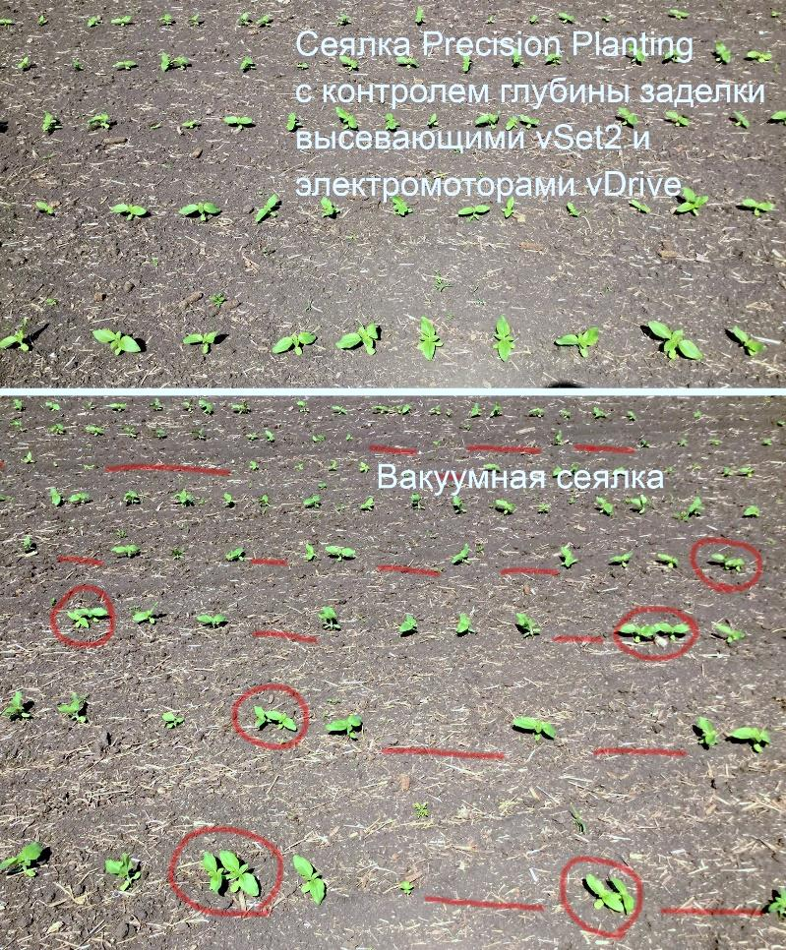
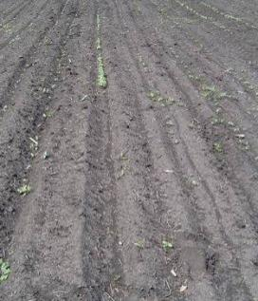
Неточность при посеве подсолнечника
Забит высевающий аппарат
Качество посева напрямую зависит от типа и настроек сеялки
29

Slide 30
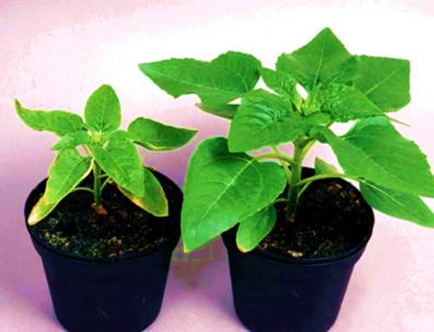
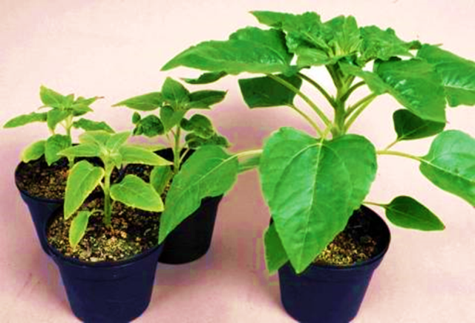
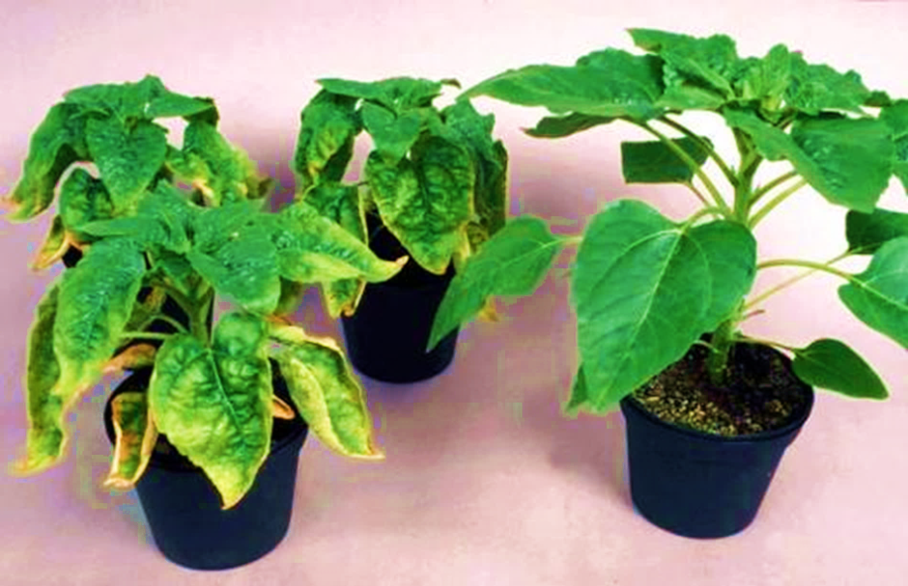
Ошибки при удобрении подсолнечника
Дефицит азота
Дефицит фосфора
Дефицит калия
Возделывание без применения рациональных норм удобрения
ведет к недобору урожая до 15-20 %
30

Slide 31
Применение удобрений под подсолнечник
Удобрение | Урожайность семян, ц/га | Прибавка урожая от удобрения
 |  | ц/га | %
Контроль – без удобрения | 26,2 | 0 | 0
Инкрустирование семян (ИС) | 28,0 | 1,8 | 6,9
N₄₀P₆₀ под зябь | 29,4 | 3,2 | 12,2
N₂₀P₃₀ локально при севе | 29,2 | 3,0 | 11,4
Подкормка (Акварин, Кристалон) | 27,7 | 1,5 | 5,7
ИС + N₂₀P₃₀ при севе | 30,9 | 4,7 | 17,9
ИС + N₂₀P₃₀ + подкормка | 31,3 | 5,1 | 19,5
Не применять удобрения под культивацию и поверхностно в подкормку
31

Slide 32
Динамика изменения урожайности подсолнечника и внесения удобрений в Краснодарском крае (1990-2017 гг.)
кг/га
т/га
32

Slide 33
Уход за посевами
Уходные мероприятия | Вариант технологии
 | с использованием гербицидов | без использования гербицидов
Довсходовое боронование | не позже 3-5 дней после сева, скорость агрегата 5-6 км/ч
Послевсходовое боронование | - | в фазу 1-2 пар настоящих листьев
Культивация междурядий (6-8 см) | ширина обрабатываемой полосы 50 см
Долотование (при необходимости) | при пересыхании, уплотнении или переувлажнения верхнего горизонта почвы
Культивация с окучиванием | ширина обрабатываемой полосы 45 см, скорость движения агрегата 7-8 км/ч
Применением до и повсходового боронования в сочетании с оптимальным сроком сева можно добиться такой же степени гибели сорняков, как и при использовании гербицидов
33

Slide 34
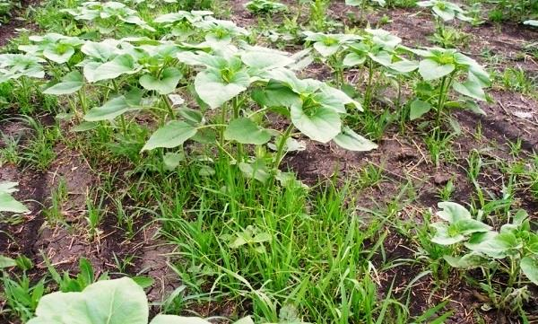
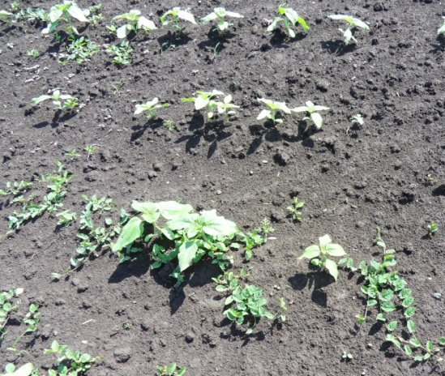
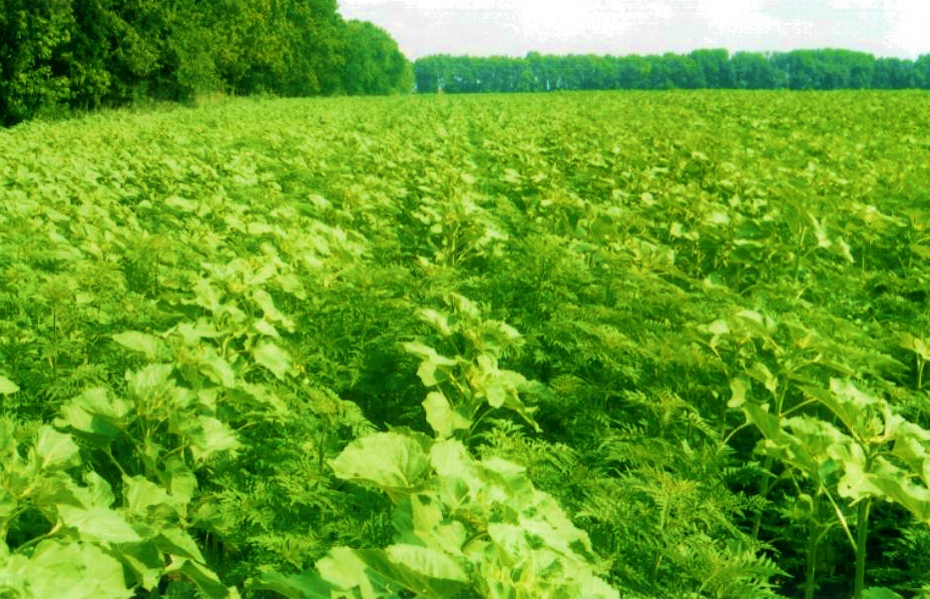
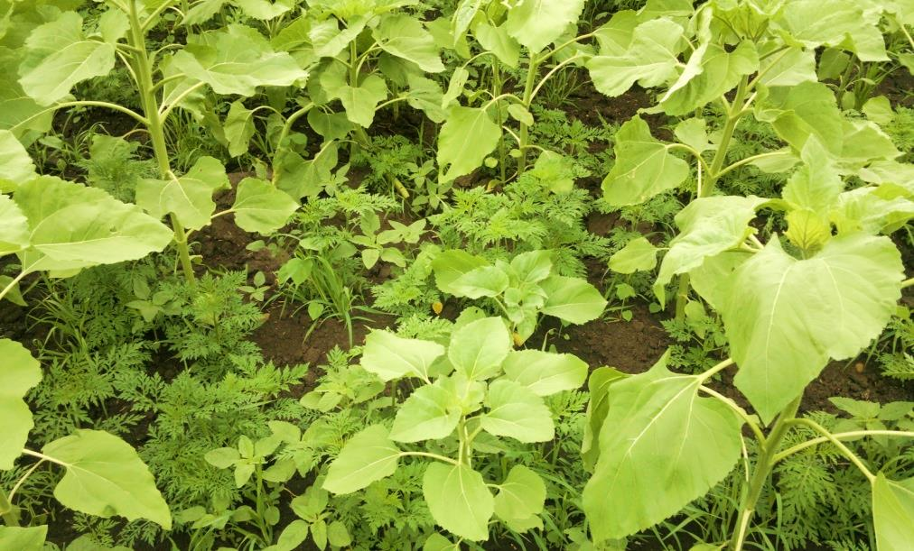
Ошибки при уходе за посевами
Злаковые сорняки
Многолетние сорняки
Двудольные сорняки
Смешанный тип засорения
Сорняки снижают урожайность подсолнечника от 10 %
34

Slide 35
Требования к качеству внесения гербицидов
Отклонение от заданной нормы расхода препарата, % | 3–5
Разница в расходе жидкости между распылителями, % | ±5
Ширина перекрытий, см, не более | 10–15
Следует остерегаться подделок!
Внесение гербицидов
(глифосаты до всходов, почвенные, по всходам – евролайтнинг, сумо)
35
6

Slide 36
Погрешности при применении гербицидов
пропаквизафоп
флурохлоридон
оксифлуорфен
2,4-Д+никосульфурон
имазамокс
2,4-Д
36

Slide 37
Комплекс мер борьбы с вредителями и болезнями
Внесение фунгицидов, инсектицидов, десикация
37
6

Slide 38
Пчелоопыление кондитерских сортов
1-2 пчелосемьи на 1 га
38
6

Slide 39
Применение десикантов
Десикацию необходимо проводить на посевах подсолнечника:
– поздних сроков посева или пересева;
– при неблагоприятных погодных условиях осени;
– сильно засорённых высокорослыми сорняками;
– поражённых прикорневыми и корзиночными формами гнилей.
Срок применения через 35-40 дней после массового цветения растений (влажность семян 30-35 %, налив полностью завершён).
Среднесуточная температура воздуха не ниже +12-14 ^{о}С.
В годы благоприятные для развития основных болезней подсолнечника, когда они поражают 15% и более корзинок, десикацию проводить при более высокой влажности семян, но не выше 40 %.
Название препарата | Норма расхода, л/га | Сроки начала уборки (дней после обработки)
Реглон Форте, ВР (200 г/л диквата) | 1,0-2,0 | 6-7
Реглон Эйр, ВР (200 г/л диквата) | 1,0-2,0 (А)
Баста, ВР (150 г/л) | 1,5-2,0 | 7-10
Обязательный приём на посевах кондитерских сортов!
Нельзя затягивать сроки уборки после десикации,
так как это ведёт к потерям урожая вследствие осыпания семян.
39
6

Slide 40
Уборка
- наиболее качественная уборка проводится после десикации посевов
- к уборке посевов без десикации приступают в период, когда в массиве растения имеют желто-бурые, бурые и сухие корзинки (при влажности вороха 12-14 %)
- при уборке с повышенной влажностью необходима их немедленная очистка и сушка в потоке с уборкой
40
6

Slide 41
БЛАГОДАРЮ ЗА ВНИМАНИЕ!
Тел: (861) 275-72-55 Факс: (861) 259-15-14 Сайт: www.vniimk.ru
Email: vniimk@vniimk.ru, semena@vniimk.ru

